Slide 1









TOÁN
CHIA HAI SỐ CÓ TẬN CÙNG LÀ CÁC CHỮ SỐ
CHIA HAI SỐ CÓ TẬN CÙNG LÀ CÁC CHỮ SỐ

Slide 2

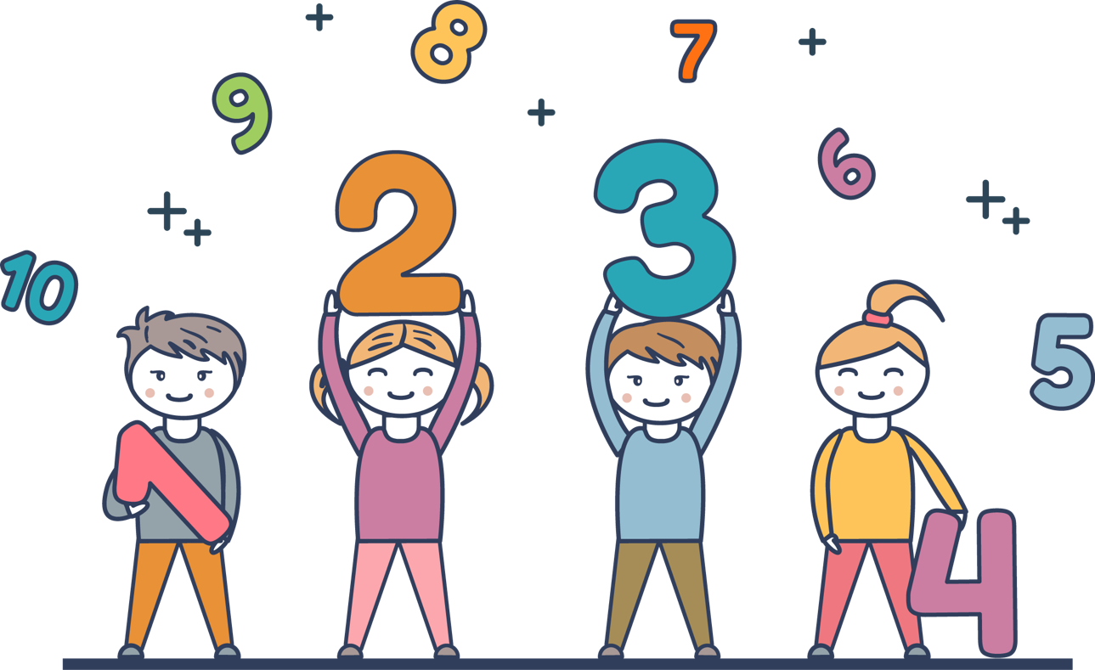
KHÁM PHÁ

Slide 3


Tính: 320 : 40 = ?
Bài này tính thế nào nhỉ?

Slide 4



Chuyển phép chia thành phép chia một số cho một tích rồi thực hiện. Vậy các bạn sẽ chọn cách nào sau đây?

Slide 5


Tính: 320 : 40 = ?
320: (20x2)
320 : ( 10 x 4)
320 : (8x5)

Slide 6

Trường hợp số bị chia và số chia đều có một chữ số 0 ở tận cùng.
a) 320 : 40 = ?
320 : 40 =
320 : (10 x 4)
= 320 : 10 : 4
= 32 : 4
= 8
8
320 : 40 =

Slide 7


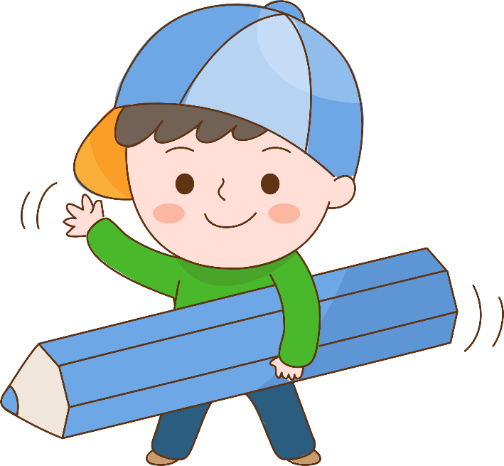
So sánh kết quả hai phép chia
320 : 40 và 32 : 4 ?
320 : 40 = 32 : 4
Em có nhận xét gì về các số: 320; 40; 32 và 4?
Xóa chữ số 0 ở tận cùng của 320 và 40 được 32 và 4.

Slide 8

Khi thực hiện phép chia 320 : 40, ta có thể cùng xoá một chữ số 0 ở tận cùng của số chia và số bị chia, rồi chia như thường.

Slide 9
Áp dụng các tính chất vừa tìm hiểu hãy đặt tính và thực hiện phép chia 320 : 40
Bước 1: Đặt tính
0
0
320
40
Bước 2: Cùng xóa một chữ số 0 ở tận cùng của số chia và số bị chia.
0
8
Bước 3: Thực hiện phép chia 32 : 4 = 8

Slide 10
Trường hợp chữ số 0 ở tận cùng của số bị chia nhiều hơn số chia.
a) 32000 : 400 = ?
32000 : 400 =
32000 : (100 x 4)
= 32000 : 100 : 4
= 320 : 4
= 80
80
32000 : 400 =

Slide 11
So sánh kết quả hai phép chia
32000 : 400 và 320 : 4 ?
32000 : 400 = 320 : 4
Xóa chữ số 0 ở tận cùng của 32000 và 400 được 320 và 4.
Em có nhận xét gì về các số: 32000; 400; 320 và 4?

Slide 12
Khi thực hiện phép chia 32000 : 400, ta có thể cùng xoá hai chữ số 0 ở tận cùng của số chia và số bị chia, rồi chia như thường.

Slide 13
Áp dụng các tính chất vừa tìm hiểu hãy đặt tính và thực hiện phép chia 32000 : 400
Bước 1: Đặt tính
0
0
0
0
32000
400
Bước 2: Cùng xóa một chữ số 0 ở tận cùng của số chia và số bị chia.
0
8
0
0
0
Bước 3: Thực hiện phép chia 320 : 4 = 80

Slide 14


Khi thực hiện phép chia hai số có tận cùng là các chữ số 0, ta có thể làm thế nào?
Khi thực hiện phép chia hai số có tận cùng là các chữ số 0, ta có thể cùng xoá một, hai, ba,…chữ số 0 ở tận cùng của số chia và số bị chia, rồi chia như thường.
Lưu ý: Xóa bao nhiêu chữ số 0 ở tận cùng của số chia thì xóa bấy nhiêu chữ số 0 ở tận cùng của số bị chia.

Slide 15



Luyện tập

Slide 16





NHỔ CÀ RỐT

Slide 17




Con có dám thử không?
Được chứ. Nhưng để ta xem con ở trường có học hành đàng hoàng không thì ta mới cho
Bác ơi ! Cháu đói lắm bác cho cháu củ cà rốt được không ạ ?
Dạ. Con đồng ý
Giờ ta sẽ cho con tự nhổ cà rốt

Slide 18





420 : 60 = ?
A : 7
C : 70
B : 8
D : 800
A B C D

Slide 19
4500 : 500 = ?
A : 900
C : 90
B : 9
D : 900
A B C D

Slide 20

85 000 : 500 = ?
A : 1700
C : 170
B : 1600
D : 160
A B C D

Slide 21

92000 : 400 = ?
A : 24
C : 23
B : 240
D : 230
A B C D

Slide 22
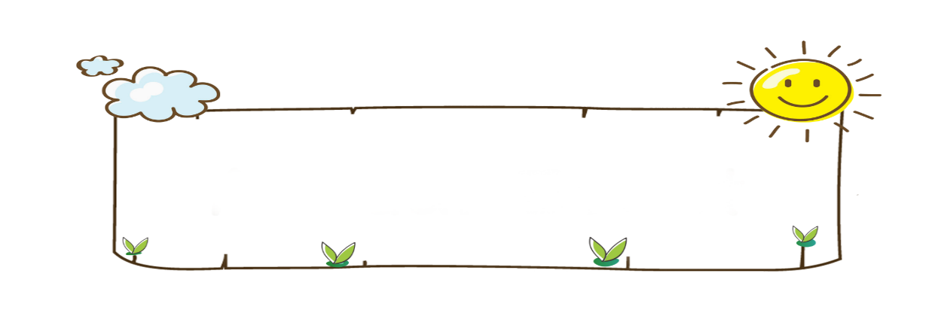

Bài 2: Tìm x:
x x 40 = 25 600
x = 25 600 : 40
x = 640

Slide 23


Bài 3: Người ta dự định xếp 180 tấn hàng lên các toa xe lửa. Hỏi nếu mỗi toa xe chở được 20 tấn hàng thì cần mấy toa xe loại đó?
Bài giải
Số toa xe nếu mỗi toa xe chở được 20 tấn hàng thì cần là:
180 : 20 = 9 (toa xe)
Đáp số: 9 toa xe

Slide 24

DẶN DÒ
01
Xem lại kiến thức đã học
02
Chuẩn bị bài tiếp theo
HAPPY
STUDY

Slide 25

GOODBYE!

Slide 26

Những quà tặng tiếp theo sẽ được MĂNG NON cập nhật tại nhóm Măng Non – Tài liệu Tiểu học sau: https://www.facebook.com/groups/629898828017053
Mời thầy cô tham gia nhóm để chủ động cập nhật bài giảng điện tử lớp 4 và quà tặng hằng tuần mới nhất nhé!
MĂNG NON – TÀI LIỆU TIỂU HỌC
CHUYÊN GIÁO ÁN ĐIỆN TỬ THEO TUẦN KHỐI 4
BÀI THAO GIẢNG – ELEARNING
Nhóm chia sẻ tài liệu - Qùa tặng: Măng Non – Tài liệu Tiểu học
Page: Măng Non – Tài liệu Tiểu học
SĐT ZALO : 0382348780 - 0984848929

Slide 27


